Slide 1

Wireframes e Protótipos
Grupo Alpha

Slide 2

Wireframes - Web

Slide 3
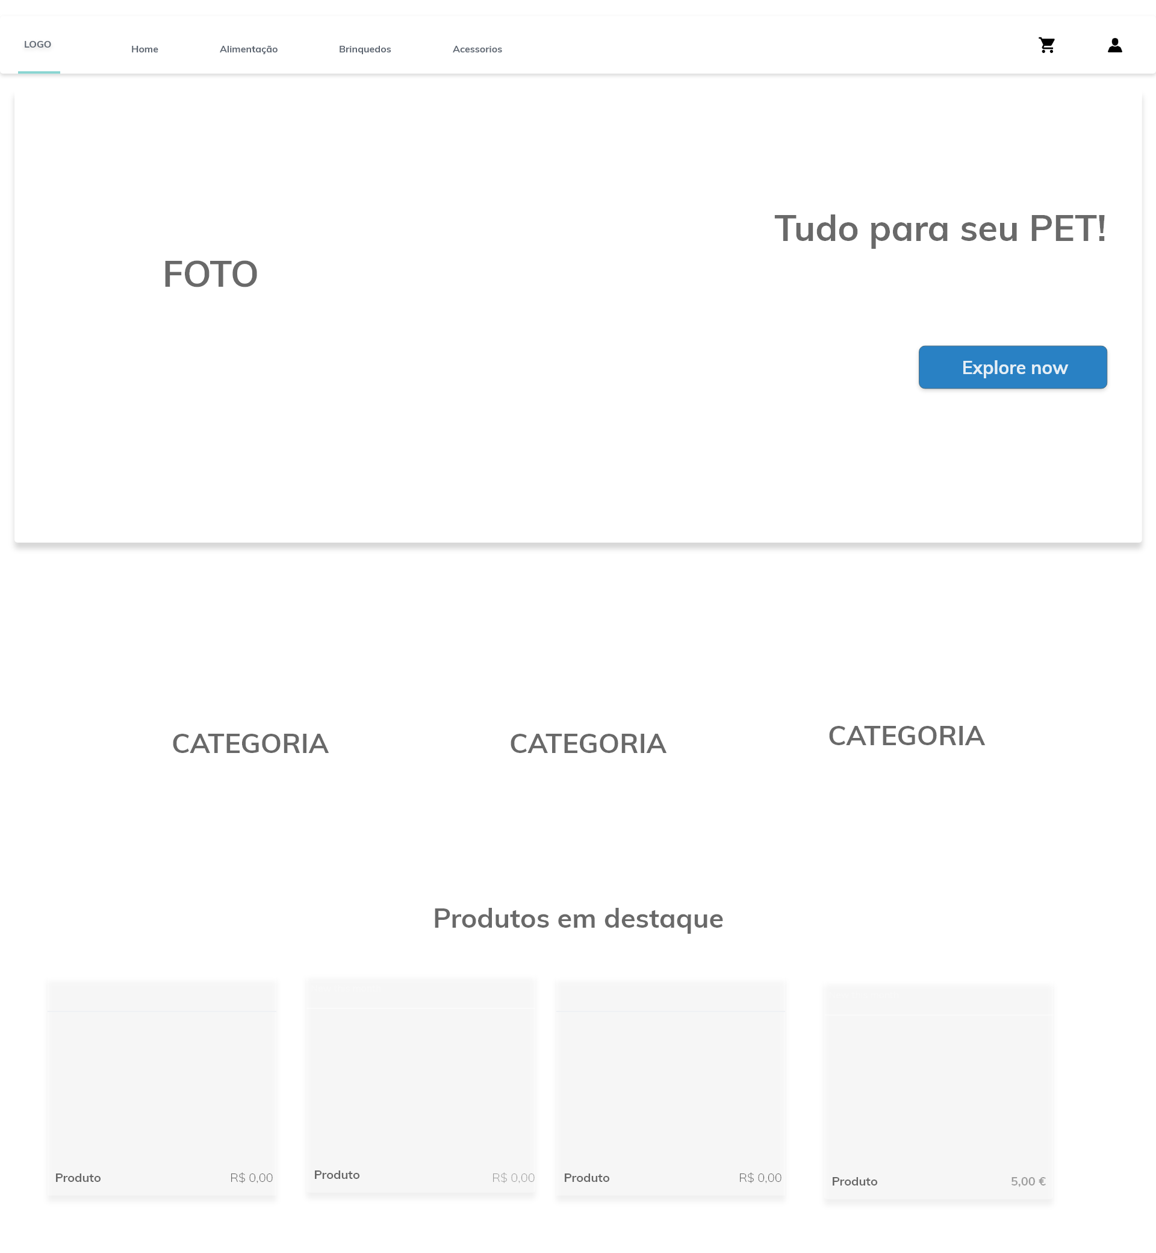
Wireframe - WEB
Home Page do site com os produtos

Slide 4
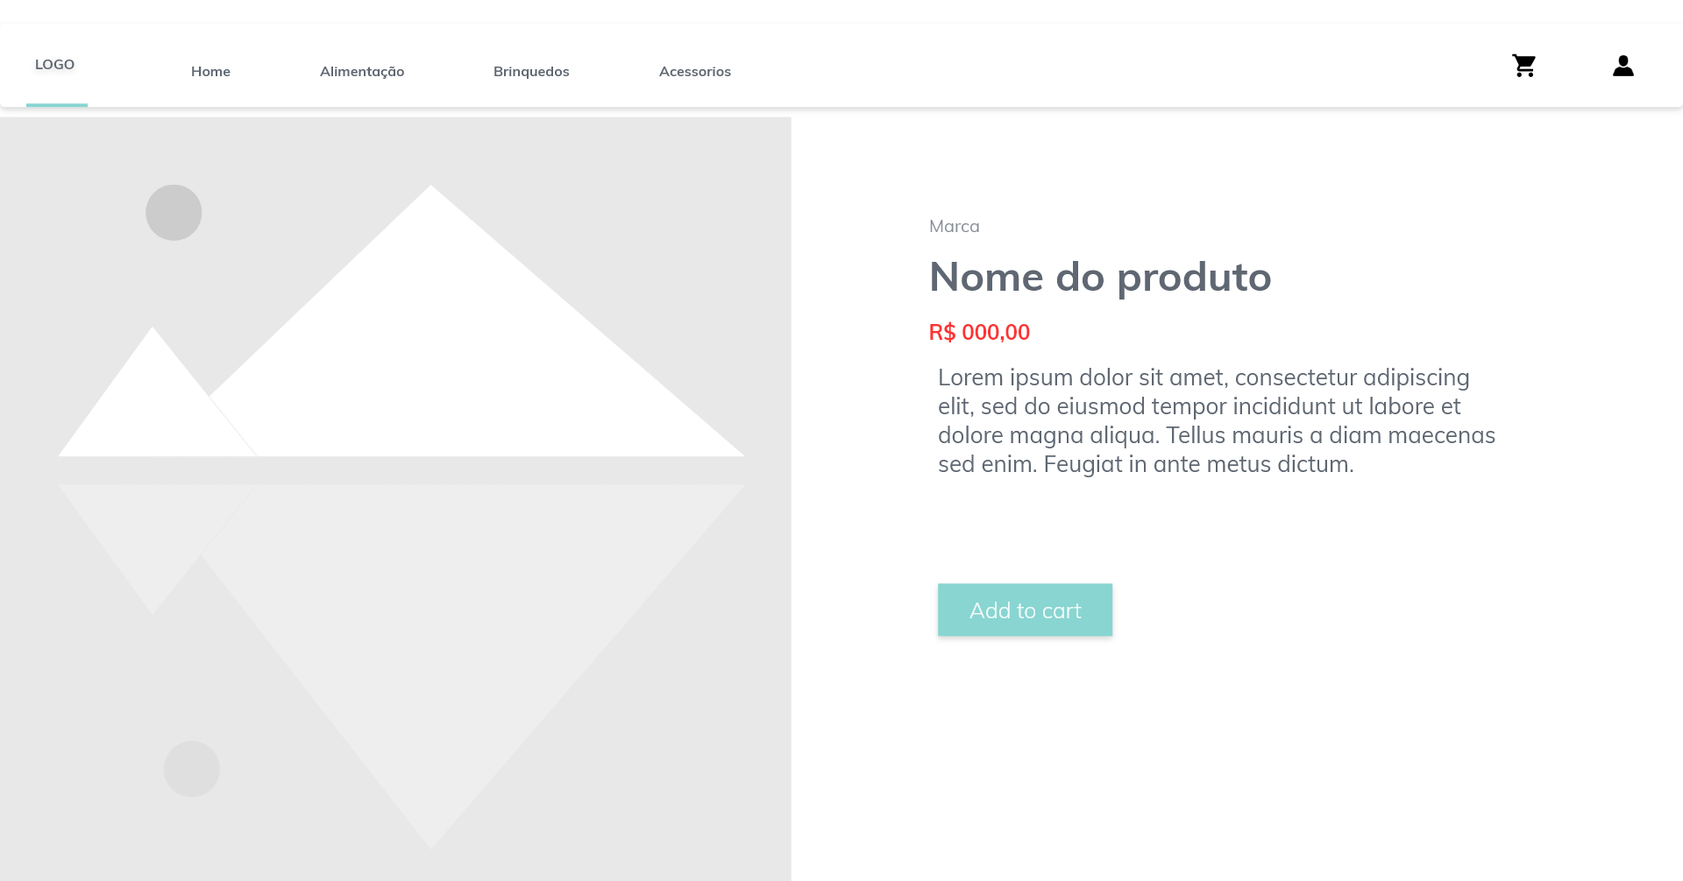
Wireframe - WEB
Detalhes do produto selecionado

Slide 5
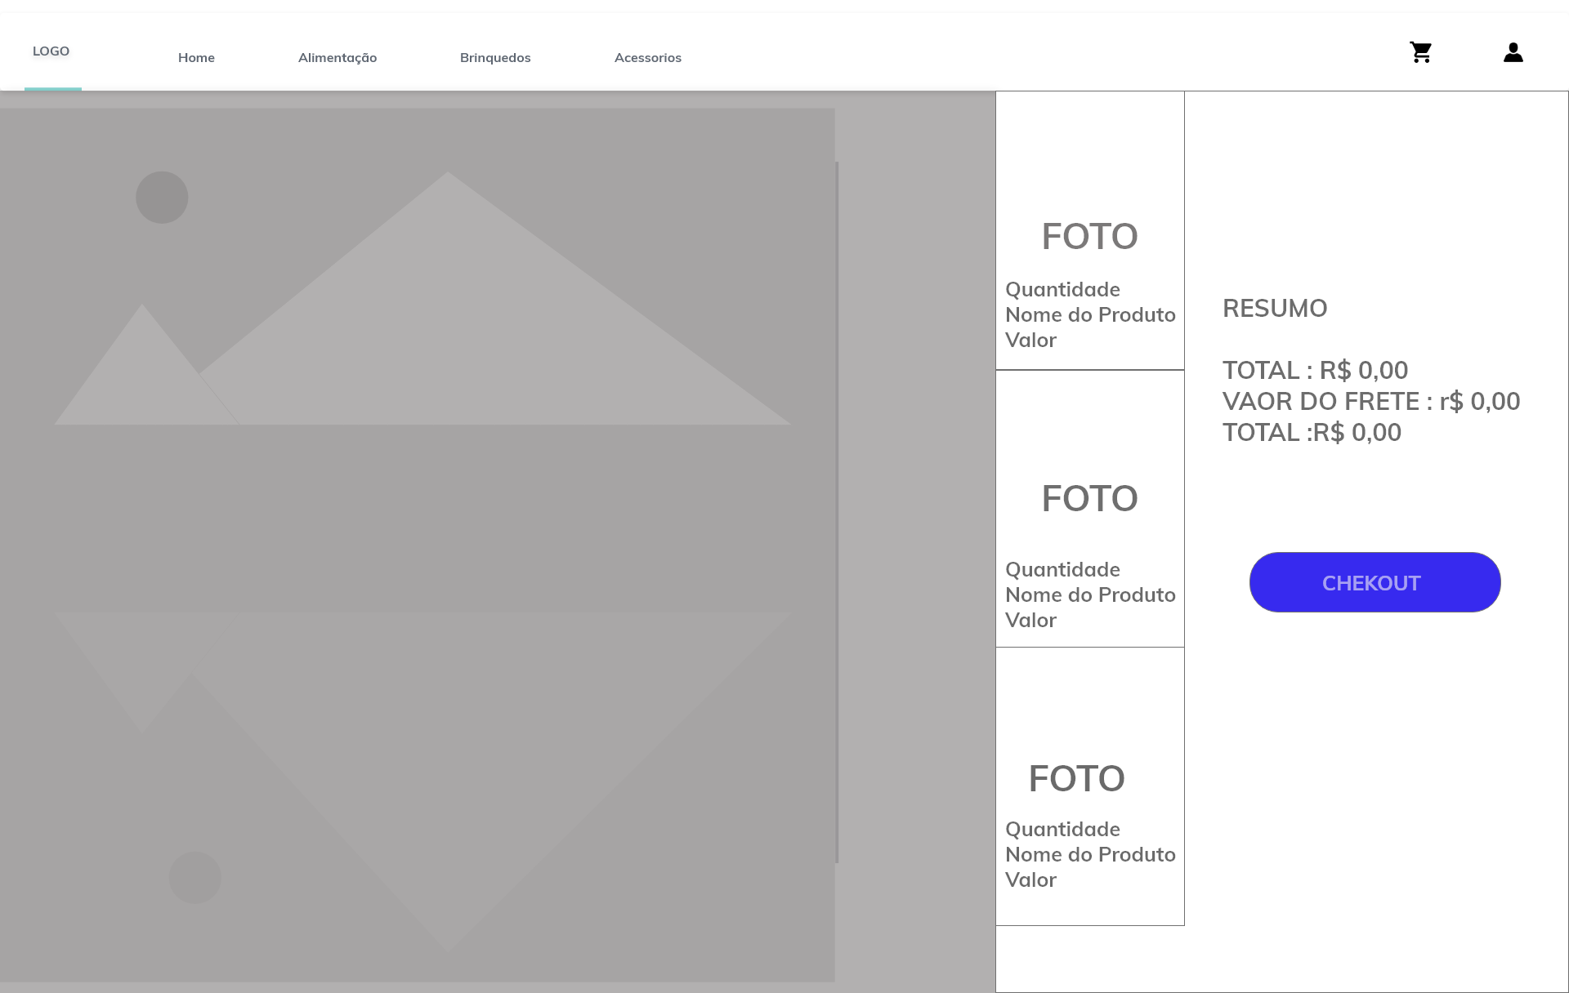
Wireframe - WEB
Carrinho de compras

Slide 6
Wireframes - Mobile

Slide 7
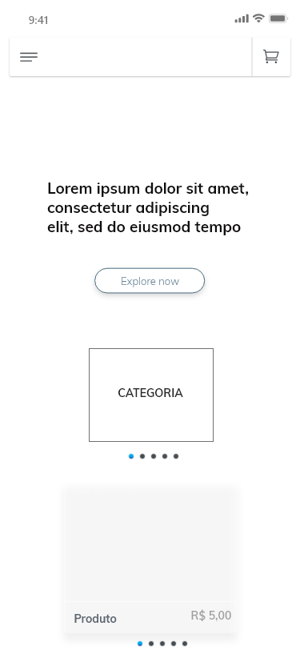
Wireframe - Mobile
Home Page do site com os produtos

Slide 8
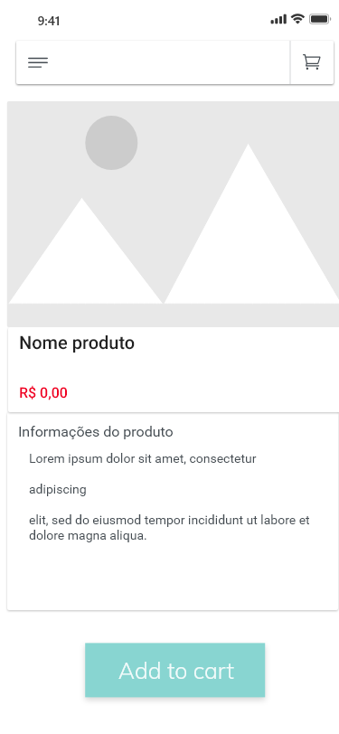
Wireframe - Mobile
Detalhes do produto selecionado

Slide 9
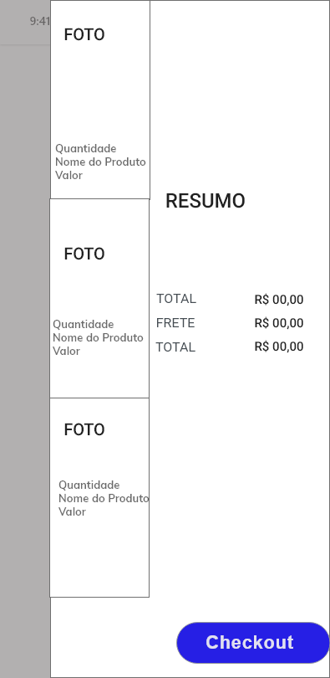
Wireframe - Mobile
Carrinho de compras

Slide 10
Referências
https://colorlib.com/wp/template/essence/
https://getbootstrap.com/docs/4.3/getting-started/introduction/
https://desenvolvimentoparaweb.com/ux/wireframe-web-guia-completo/

Slide 11
Protótipo

